Slide 1
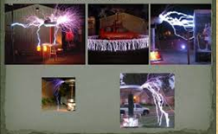
Всероссийская научно-практическая конференция
«Актуальные вопросы энергетики»
СОЗДАНИЕ И ИССЛЕДОВАНИЕ РАБОТЫ УСТРОЙСТВА
ПО ПЕРЕДАЧЕ БЕСПРОВОДНОГО ЭЛЕКТРИЧЕСТВА
Мироненко А., 11 класс
Петренко М., 9 класс
МОБУ Талаканская СОШ № 5.
Руководитель учитель физики
Кукнерик Д.Р.
п. Талакан, Амурская область,
Декабрь 2017 год

Slide 2
АКТУАЛЬНОСТЬ ТЕМЫ
В 1900–х годах Никола Тесла мог передавать на огромные расстояния ток без проводов, получать ток 100 млн. ампер и напряжение 10 тыс. вольт. И поддерживать такие характеристики любое необходимое время. Современная физика достичь таких показателей просто не в состоянии. В наше время, энтузиасты и учёные мира пытаются повторить опыты гениального учёного и найти им применение.

Slide 3
Цель исследовательской работы:
Собрать действующую катушку Тесла, изучить ее работу, пронаблюдать образование искрового разряда.
Продемонстрировать невероятные свойства электромагнитного поля катушки Теслы и необыкновенно интересных опытов по применению катушки.
Предмет исследования: Катушка Тесла.
Гипотеза исследования:
Вокруг катушки Теслы образуется электромагнитное поле огромной напряженности
2. Электромагнитное поле катушки Теслы способно передавать электрический ток без проводным способом.

Slide 4
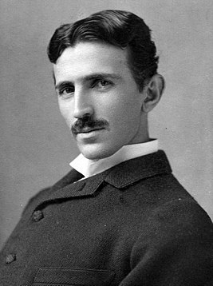
Никола Тесла и его изобретения
Ни́кола Те́сла (10 июля 1856 г (Хорватия) – 7 января 1943 г (Нью-Йорк, США)) — физик, инженер, изобретатель в области электротехники и радиотехники.
Он открыл переменный ток, флюоресцентный свет, беспроводную передачу энергии, построил первые электрические часы, турбину, двигатель на солнечной энергии. Он включал и выключал электродвигатель дистанционно, в его руках сами собой загорались электрические лампочки.

Slide 5
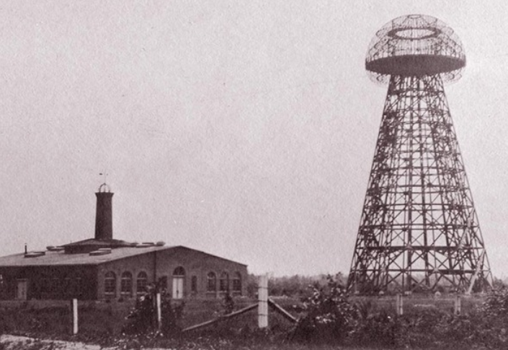
С помощью катyшки высотой в 61 метр, полюс котоpой возглавляла большая медная сфеpа, возвышающаяся над лабоpатоpией, Никола Тесла генеpиpовал потенциалы, pазpяжающиеся стpелами молний длиной до 40 метров. Гром от высвобождающейся энергии мог быть услышан за 24 километра. Вокруг экспериментальной башни пылал шар света диаметром в 30 метров.
Башня Тесла, 1904 г. год

Slide 6
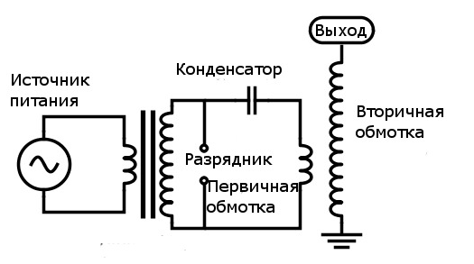
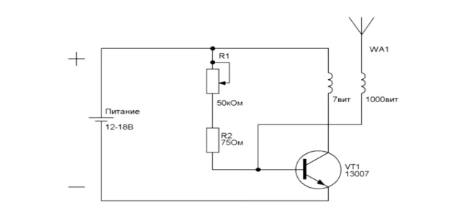
Схема установки
Схема катушки Тесла
Схема качера Бровина

Slide 7
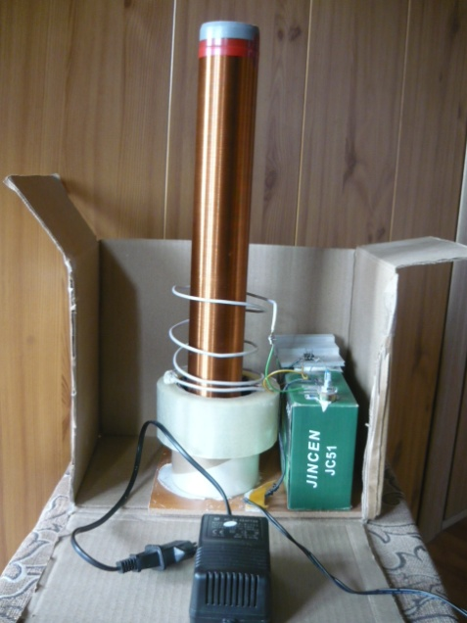
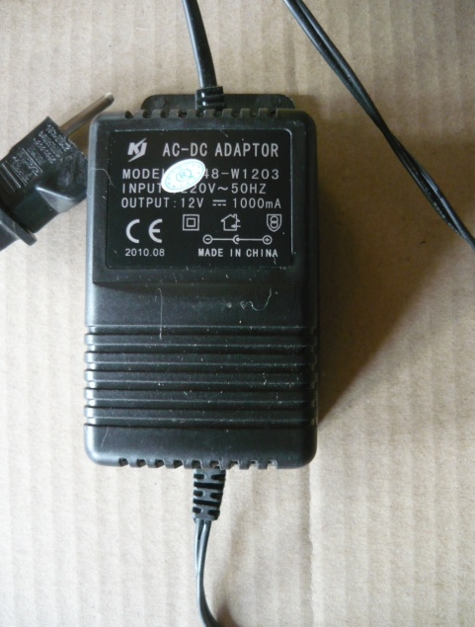
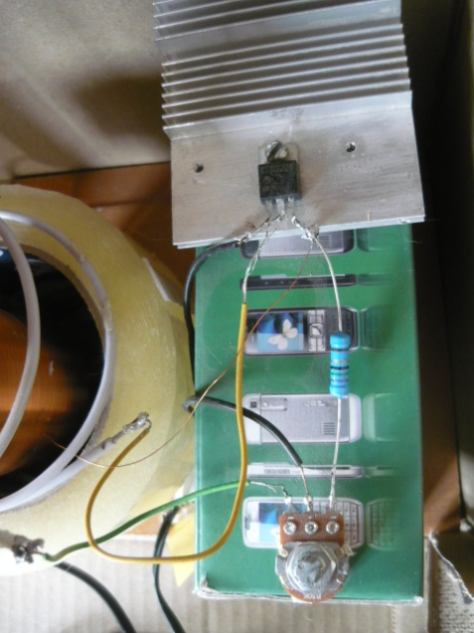
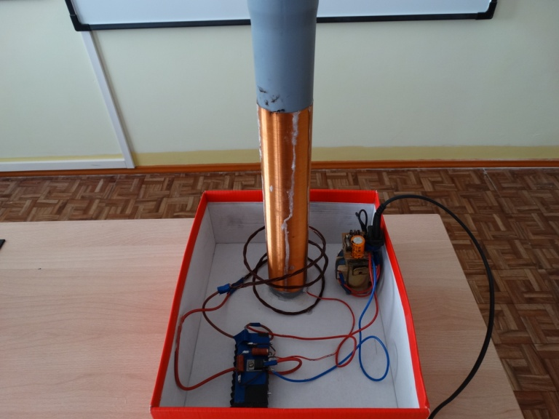
Наше устройство
Блок № 3, катушка1
Блок №1
Блок № 2
Катушка2

Slide 8
Результаты эксперимента
1 катушка | Лампа1, Р=11 Вт | Лампа2, Р=20Вт
U=12В | 14 см | 16 см
2 катушка | Лампа1, Р=11 Вт | Лампа2, Р=20Вт
U=17В | 22 см | 18 см
1. Возле 2 катушки с большей мощностью лампы загораются
на большем расстоянии.
2. Лампы с меньшей мощностью загораются на большем расстоянии, чем лампы с большей мощностью.
3. Электромагнитное поле улавливается на расстоянии 1,5 м от
2катушки.
4. В воздухе ощущается запах озона.

Slide 9
Результаты исследования
лампочки, наполненные инертным газом, светятся вблизи катушки, следовательно, вокруг установки действительно существует электромагнитное поле высокой напряженности;
лампочки загорались сами по себе в руках на определенном расстоянии, значит, электрический ток может передаваться без проводов.
Необходимо отметить и еще одну важную вещь: действие этой установки на человека:
Как Вы заметили при работе нас не било током: токи высокой частоты, которые проходят по поверхности человеческого организма не причиняют ему вреда, наоборот, оказывают тонизирующее и оздоровительное действие, это используется даже в современной медицине. Однако надо заметить, что электрические разряды, которые Вы видели, имеют высокую температуру, поэтому долго ловить молнию руками не советуем!

Slide 10
Современное применение идей Теслы
•Переменный ток, впервые полученный Николой Тесла, является основным способом передачи электроэнергии на большие расстояния
•Электрогенераторы, которые изобрел Никола Тесла, являются основными элементами в генерации электроэнергии на ГЭС, АЭС, ТЭС и т. д.
•Электродвигатели используются во всех современных электропоездах, электромобилях, трамваях, троллейбусах
•Радиоуправляемая робототехника получила широкое распространение не только в детских игрушках и беспроводных телевизионных и компьютерных устройствах (пульты управления), но и в военной сфере, в гражданской сфере, в вопросах военной, гражданской и внутренней, а также и внешней безопасности стран.
•Беспроводные заряжающие устройства начинают использоваться для зарядки мобильных телефонов или ноутбуков.
•Оригинальные современные противоугонные средства для автомобилей работают по принципу все тех же катушек.
•Использование в развлекательных целях и в медицине.

Slide 11
ЛИТЕРАТУРА
Марк Сейфер Абсолютное оружие Америки. - М: Эксмо, 2005.
Пиштало В. Никола Тесла. Портрет среди масок. - М: Азбука-классика, 2010
Ржонсницкий Б. Н. Никола Тесла. Жизнь замечательных людей. Серия биографий. Выпуск 12. - М: Молодая гвардия, 1959.
Цверава Г. К. Никола Тесла, 1856-1943. - Ленинград. Наука, 1974.
Фейгин О. Никола Тесла: Наследие великого изобретателя. - М.: Альпина нон-фикшн, 2012.
ИНТЕРНЕТ РЕСУРСЫ
1. Тесла и его изобретения. http://www.374.ru/index.php?x=2007-11-19-20
2. Видеоподборка опытов Николы Тесла. http://ntesla.at.ua/news/2009-07-12-13

